Slide 1
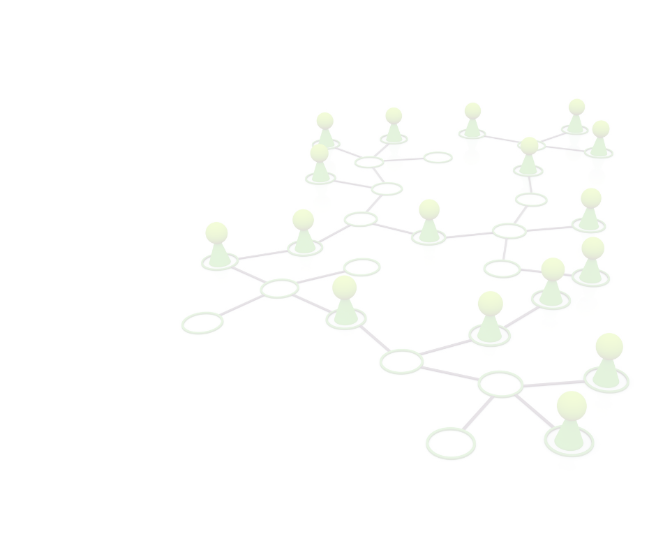
Blended CareerBOT Training
Modul 2 - Digitale Kompetenzen in der Berufsberatung
Von der Europäischen Union finanziert. Die geäußerten Ansichten und Meinungen entsprechen jedoch ausschließlich denen des Autors bzw. der Autoren und spiegeln nicht zwingend die der Europäischen Union oder der OeAD-GmbH wider. Weder die Europäische Union noch die OeAD-GmbH können dafür verantwortlich gemacht werden.

Slide 2
AGENDA
Lerneinheit 1: Digitale Berufsberatung und digitale Trends für Berufsberater*innen
Eine kurze Geschichte der Karriere- und Berufsberatung
Digitalisierung der Bildungs- und Berufsberatung
Aktuelle Trends in der digitalen Berufsberatung
Lerneinheit 2: Einschätzung digitaler Kompetenzen
Digitales Kompetenzmodell für Bürger*innen (DigComp)
Bewertung der digitalen Fähigkeiten
Lerneinheit 3: Labour Market Intelligence und zwei Beispiele
Arbeitsmarktdaten: Unterschied zwischen Labour Market Information und Labour Market Intelligence (LMI)
Beispiele für Labour Market Intelligence: ESCO, Skills-OVATE
Von der Europäischen Union finanziert. Die geäußerten Ansichten und Meinungen entsprechen jedoch ausschließlich denen des Autors bzw. der Autoren und spiegeln nicht zwingend die der Europäischen Union oder der OeAD-GmbH wider. Weder die Europäische Union noch die OeAD-GmbH können dafür verantwortlich gemacht werden.

Slide 3
Lerneinheit 1
Digitale Berufsberatung und digitale Trends für Berufsberater*innen
#Karriereberatung #Beratung #Digitalisierung #bigdata #trends #ai #chatgpt
Von der Europäischen Union finanziert. Die geäußerten Ansichten und Meinungen entsprechen jedoch ausschließlich denen des Autors bzw. der Autoren und spiegeln nicht zwingend die der Europäischen Union oder der OeAD-GmbH wider. Weder die Europäische Union noch die OeAD-GmbH können dafür verantwortlich gemacht werden.

Slide 4
LE1: Lernergebnisse
Digitale Berufsberatung und digitale Trends
Geschichte der Karriere- und Berufsberatung: Verstehen der historischen Entwicklung der Berufsberatung
Digitalisierung in der Bildungs- und Berufsberatung: Digitale Prozesse in der Berufsberatung kennenlernen und wissen, wo digitale Werkzeuge eingesetzt werden und die Vorteile und Grenzen digitaler Technologien verstehen
Trends in der digitalen Berufsorientierung: Die Lernenden sind mit aktuellen Trends in der digitalen Berufsberatung vertraut und können Beispiele nennen.
Künstliche Intelligenz (KI) in der Berufsberatung: Verständnis der Funktionsweise von generativer KI und Kenntnis möglicher Szenarien von KI in der Berufsberatung sowie die Fähigkeit, Probleme aufzuzeigen und zu diskutieren.
Von der Europäischen Union finanziert. Die geäußerten Ansichten und Meinungen entsprechen jedoch ausschließlich denen des Autors bzw. der Autoren und spiegeln nicht zwingend die der Europäischen Union oder der OeAD-GmbH wider. Weder die Europäische Union noch die OeAD-GmbH können dafür verantwortlich gemacht werden.

Slide 5
LE1: Digitale Berufsberatung und digitale Trends
Definition Berufsberatung
Berufsberatung beschreibt die Dienstleistungen, die Menschen jeden Alters dabei unterstützen sollen, ihre berufliche Laufbahn zu gestalten und die Bildungs-, Ausbildungs- und Berufsentscheidungen zu treffen, die für sie sinnvoll sind.
Berufsberatung hilft den Menschen, über ihre Wünsche, Interessen, Qualifikationen, Fähigkeiten und Talente nachzudenken - und dieses Wissen damit zu verknüpfen, wer sie sind und was sie im Leben und im Beruf erreichen können.
Einzelpersonen, Familien und Gemeinschaften unterscheiden sich darin, inwieweit sie in der Lage sind, sich ihre Zukunft vorzustellen und zu planen. Es ist eine wichtige Aufgabe der Berufsberatung, diese Unterschiede und Ungleichheiten zu beseitigen.
Von der Europäischen Union finanziert. Die geäußerten Ansichten und Meinungen entsprechen jedoch ausschließlich denen des Autors bzw. der Autoren und spiegeln nicht zwingend die der Europäischen Union oder der OeAD-GmbH wider. Weder die Europäische Union noch die OeAD-GmbH können dafür verantwortlich gemacht werden.

Slide 6
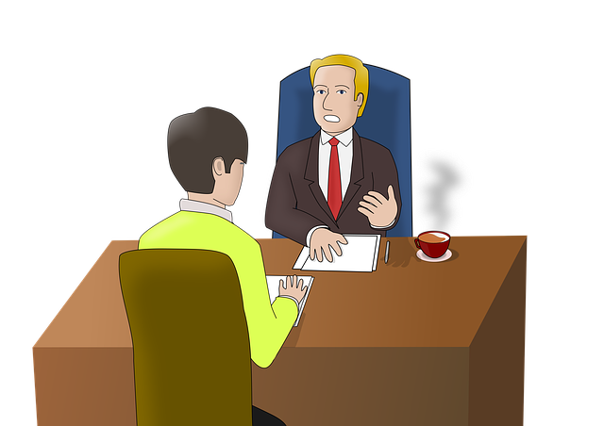
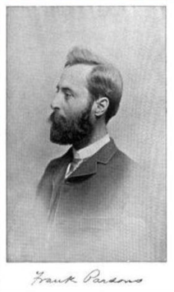
LE1: Digitale Berufsberatung und digitale Trends
Eine kurze Geschichte der der Karriere- und Berufsberatung
Von der Europäischen Union finanziert. Die geäußerten Ansichten und Meinungen entsprechen jedoch ausschließlich denen des Autors bzw. der Autoren und spiegeln nicht zwingend die der Europäischen Union oder der OeAD-GmbH wider. Weder die Europäische Union noch die OeAD-GmbH können dafür verantwortlich gemacht werden.

Slide 7
LE1: Digitale Berufsberatung und digitale Trends
Digitalisierung der Bildungs- und Berufsberatung
das Ersetzen nicht-digitaler (analoger) Aufgaben und Prozesse durch Tätigkeiten, die digitale Technologien, Werkzeuge oder Plattformen nutzen. digitale Speicherung Verarbeitung aller Arten von Daten, Informationen und digitalen Inhalten
digitale Kommunikation
Online-Zusammenarbeit
Telearbeit (Homeoffice)
Fernzugriff
Künstliche Intelligenz
Bewertung von Kompetenzen
Online-Karrierebeurteilungen
Websites und Datenbanken
Online-Interviews
Lebenslauf und Karriereportfolios
Online-Coaching
Kommunikation
Von der Europäischen Union finanziert. Die geäußerten Ansichten und Meinungen entsprechen jedoch ausschließlich denen des Autors bzw. der Autoren und spiegeln nicht zwingend die der Europäischen Union oder der OeAD-GmbH wider. Weder die Europäische Union noch die OeAD-GmbH können dafür verantwortlich gemacht werden.

Slide 8
LE1: Digitale Berufsberatung und digitale Trends
Digitalisierung der Berufsorientierung und -beratung
Big Data, künstliche Intelligenz und innovative Tools wie Chatbots ermöglichen zwar dynamische, mobile und flexible Ansätze zur Unterstützung der beruflichen Laufbahn und des selbstgesteuerten Lernens, doch die Dienstleistung einer gut informierten, holistischen Berufsberatung wird immer über die Möglichkeiten einer Maschine hinausgehen und eine gekonnte menschliche Intervention erfordern.
Von der Europäischen Union finanziert. Die geäußerten Ansichten und Meinungen entsprechen jedoch ausschließlich denen des Autors bzw. der Autoren und spiegeln nicht zwingend die der Europäischen Union oder der OeAD-GmbH wider. Weder die Europäische Union noch die OeAD-GmbH können dafür verantwortlich gemacht werden.

Slide 9
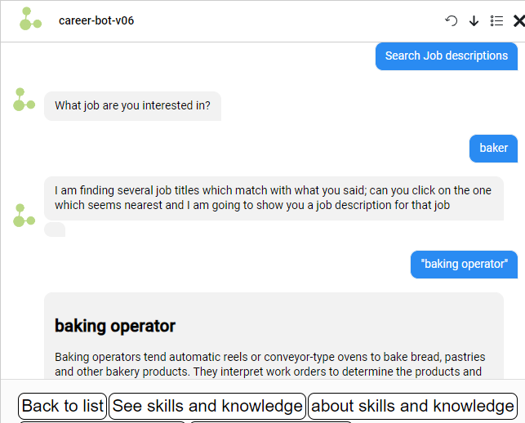
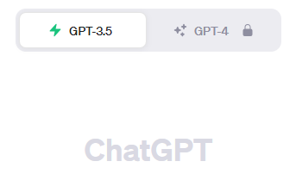
LE1: Digitale Berufsberatung und digitale Trends
Aktuelle Trends in der digitalen Berufsorientierung
Online-Karriere-Coaching, Online- oder virtuelles Mentoring
Gamification-Simulationen, virtuelle Realität, Augmented Reality, 360-Grad-Filme
Virtuelle Karrieremessen
Künstliche Intelligenz (KI)
Chatbots
Von der Europäischen Union finanziert. Die geäußerten Ansichten und Meinungen entsprechen jedoch ausschließlich denen des Autors bzw. der Autoren und spiegeln nicht zwingend die der Europäischen Union oder der OeAD-GmbH wider. Weder die Europäische Union noch die OeAD-GmbH können dafür verantwortlich gemacht werden.

Slide 10
Lerneinheit 2
Einschätzung digitaler Kompetenzen
#Kompetenzen #digcomp #digitalskills #Selbsteinschätzung
Von der Europäischen Union finanziert. Die geäußerten Ansichten und Meinungen entsprechen jedoch ausschließlich denen des Autors bzw. der Autoren und spiegeln nicht zwingend die der Europäischen Union oder der OeAD-GmbH wider. Weder die Europäische Union noch die OeAD-GmbH können dafür verantwortlich gemacht werden.

Slide 11
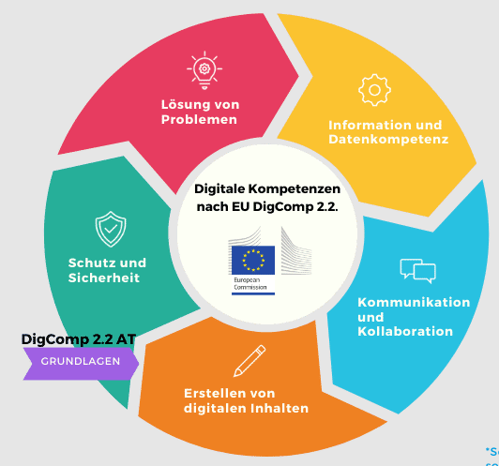
LE2: Lernergebnisse
Einschätzung digitaler Kompetenzen
Digitales Kompetenzmodell für Bürger*innen (DigComp): Kennenlernen der Struktur von DigComp, Kenntnis der fünf Dimensionen mit entsprechenden Beispielen.
Bewertung digitaler Kompetenzen: Wissen, wo und wie man digitale Kompetenzen testet.
Von der Europäischen Union finanziert. Die geäußerten Ansichten und Meinungen entsprechen jedoch ausschließlich denen des Autors bzw. der Autoren und spiegeln nicht zwingend die der Europäischen Union oder der OeAD-GmbH wider. Weder die Europäische Union noch die OeAD-GmbH können dafür verantwortlich gemacht werden.

Slide 12
LE2: Einschätzung digitaler Kompetenzen
Digitales Kompetenzmodell für Bürger*innen
8 Schlüsselkompetenzen des Europäischen Rahmens für lebenslanges Lernen sind:
• Lese- und Schreibkompetenz • Mehrsprachigkeit • Mathematische, wissenschaftliche und technische Fähigkeiten • Digitale und technologiebasierte Kompetenzen • Soziale Kompetenz und Fähigkeit, neue Kompetenzen zu erwerben • Aktive Bürgerschaft • Unternehmerische Kompetenz • Kulturbewusstsein und kulturelle Ausdrucksfähigkeit
Von der Europäischen Union finanziert. Die geäußerten Ansichten und Meinungen entsprechen jedoch ausschließlich denen des Autors bzw. der Autoren und spiegeln nicht zwingend die der Europäischen Union oder der OeAD-GmbH wider. Weder die Europäische Union noch die OeAD-GmbH können dafür verantwortlich gemacht werden.

Slide 13
LE2: Einschätzung digitaler Kompetenzen
Digitales Kompetenzmodell für Bürger*innen
1. Informations- und Datenkompetenz
1.1. Daten, Informationen und digitale Inhalte recherchieren, suchen und filtern 1.2. Daten, Informationen und digitale Inhalte kritisch bewerten und interpretieren 1.3. Daten, Informationen und digitale Inhalte verwalten
2. Kommunikation und Kollaboration
2.1. Mithilfe digitaler Technologien kommunizieren 2.2. Mithilfe digitaler Technologien Daten und Informationen teilen und zusammenarbeiten 2.3. Digitale Technologien für die gesellschaftliche Teilhabe verwenden 2.4. Ein- und Verkäufe durchführen 2.5. Angemessene Ausdrucksformen verwenden 2.6. Die digitale Identität verstehen und gestalten
3. Erstellen von digitalen Inhalten
3.1. Inhalte und Objekte digital entwickeln 3.2. Inhalte und Objekte digital integrieren und neu erarbeiten 3.3. Werknutzungsrecht und Lizenzen beachten 3.4. Programmieren und Abläufe automatisieren
4. Schutz und Sicherheit
4.1. Geräte schützen 4.2. Personenbezogene oder vertrauliche Daten sowie Privatsphäre schützen 4.3. Gesundheit und Wohlbefinden schützen 4.4. Umwelt schützen und IT nachhaltig betreiben
5. Problemlösung
5.1. Technische Probleme lösen 5.2. Bedürfnisse und technologische Antworten darauf erkennen 5.3. Kreativ und innovativ mit digitalen Technologien umgehen 5.4. Digitale Kompetenzlücken erkennen und schließen
Von der Europäischen Union finanziert. Die geäußerten Ansichten und Meinungen entsprechen jedoch ausschließlich denen des Autors bzw. der Autoren und spiegeln nicht zwingend die der Europäischen Union oder der OeAD-GmbH wider. Weder die Europäische Union noch die OeAD-GmbH können dafür verantwortlich gemacht werden.

Slide 14
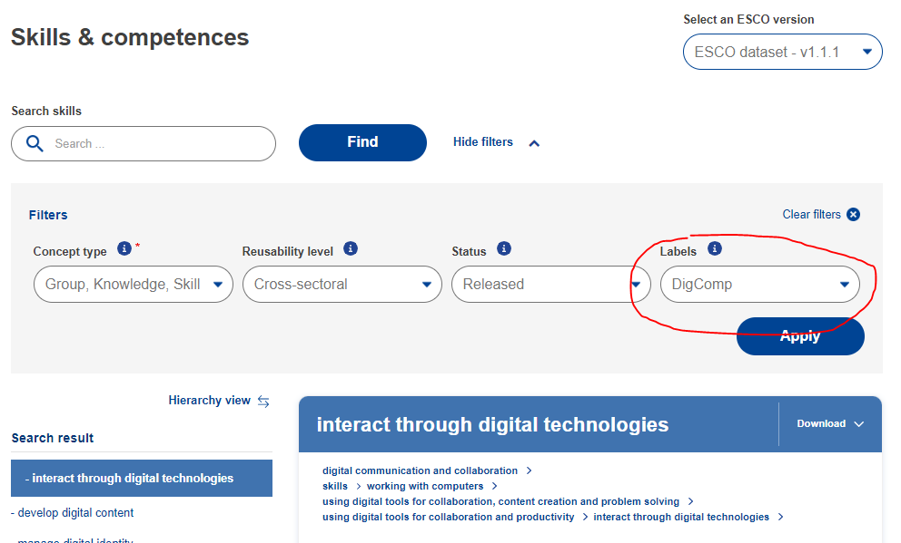
LE2: Einschätzung digitaler Kompetenzen
https://esco.ec.europa.eu/en/classification/skill_main
Von der Europäischen Union finanziert. Die geäußerten Ansichten und Meinungen entsprechen jedoch ausschließlich denen des Autors bzw. der Autoren und spiegeln nicht zwingend die der Europäischen Union oder der OeAD-GmbH wider. Weder die Europäische Union noch die OeAD-GmbH können dafür verantwortlich gemacht werden.

Slide 15
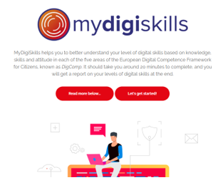
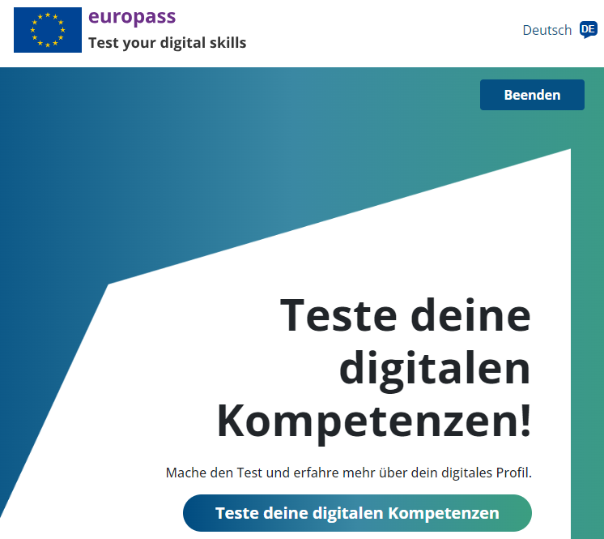
LE2: Einschätzung digitaler Kompetenzen
Bewertung der digitalen Fähigkeiten
https://mydigiskills.eu/
https://europa.eu/europass/digitalskills/ oder https://digital-skills-jobs.europa.eu/digitalskills/
Von der Europäischen Union finanziert. Die geäußerten Ansichten und Meinungen entsprechen jedoch ausschließlich denen des Autors bzw. der Autoren und spiegeln nicht zwingend die der Europäischen Union oder der OeAD-GmbH wider. Weder die Europäische Union noch die OeAD-GmbH können dafür verantwortlich gemacht werden.

Slide 16
Lerneinheit 3
Labour Market Intelligence und zwei Beispiele
#lmi #bigdata #esco #cedefop #OnlineVacancyAnalysis (OJA)
Von der Europäischen Union finanziert. Die geäußerten Ansichten und Meinungen entsprechen jedoch ausschließlich denen des Autors bzw. der Autoren und spiegeln nicht zwingend die der Europäischen Union oder der OeAD-GmbH wider. Weder die Europäische Union noch die OeAD-GmbH können dafür verantwortlich gemacht werden.

Slide 17
LE3: Lernergebnisse
Labour Market Intelligence und zwei Beispiele
Labour Market Information und Labour Market Intelligence Unterschiede zwischen Rohdaten und aufgearbeiten Daten verstehen
Qualität der arbeitsmarktbezogenen Daten Die Lernenden lernen, auf Quelle und Qualität von Arbeitsmarktdaten zu achten
ESCO (European Skills, Competences, Qualifications and Occupations) Die Lernenden kennen ESCO und können es erklären.
Skills-OVATE-Datenbank: Die Lernenden kennen Skills-OVATE und können es erklären.
Die europäische Agentur Cedefop
Von der Europäischen Union finanziert. Die geäußerten Ansichten und Meinungen entsprechen jedoch ausschließlich denen des Autors bzw. der Autoren und spiegeln nicht zwingend die der Europäischen Union oder der OeAD-GmbH wider. Weder die Europäische Union noch die OeAD-GmbH können dafür verantwortlich gemacht werden.

Slide 18
LE3: Labour Market Intelligence und Beispiele
Unterschied: Labour Market Information und
Labour Market Intelligence (LMI)
Labour Market Information sind quantitative und qualitative Daten über Beschäftigung, Arbeitskräfte, Beschäftigungsmöglichkeiten, Selbstständigkeit, Berufe, Gehälter, erforderliche Qualifikationen, offene Stellen und den Zustand des vergangenen, gegenwärtigen und zukünftigen Arbeitsmarktes auf regionaler, nationaler oder transnationaler Ebene. Daten werden auf lokaler, nationaler und europäischer Ebene von verschiedenen Agenturen, Regierungen und anderen Institutionen, einschließlich Webplattformen (z. B. LinkedIn), für unterschiedliche Zwecke gesammelt. Es gibt eine wachsende Nachfrage und einen Trend hin zu offenen Daten, auf die über eine API (Application Programming Interface) zugegriffen werden kann.
Wenn diese Masse an Statistiken, Beschreibungen und Studien analysiert, interpretiert und für ein nicht fachkundiges Publikum in einer verständlichen Weise (z. B. Visualisierungen) verfügbar gemacht wird, wird daraus Labour Market Intelligence (LMI).
Von der Europäischen Union finanziert. Die geäußerten Ansichten und Meinungen entsprechen jedoch ausschließlich denen des Autors bzw. der Autoren und spiegeln nicht zwingend die der Europäischen Union oder der OeAD-GmbH wider. Weder die Europäische Union noch die OeAD-GmbH können dafür verantwortlich gemacht werden.

Slide 19
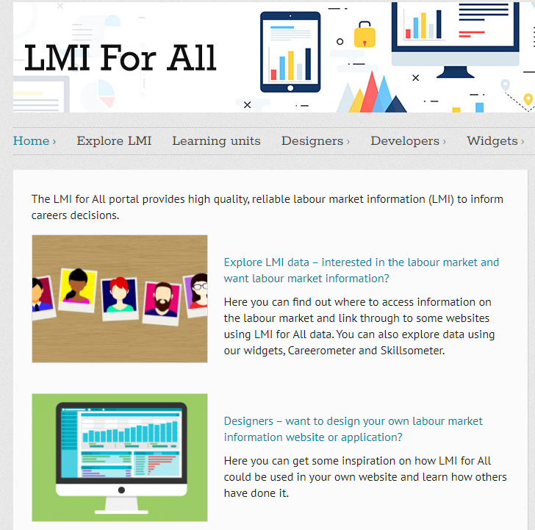
LE3: Labour Market Intelligence und Beispiele
Von der Europäischen Union finanziert. Die geäußerten Ansichten und Meinungen entsprechen jedoch ausschließlich denen des Autors bzw. der Autoren und spiegeln nicht zwingend die der Europäischen Union oder der OeAD-GmbH wider. Weder die Europäische Union noch die OeAD-GmbH können dafür verantwortlich gemacht werden.

Slide 20
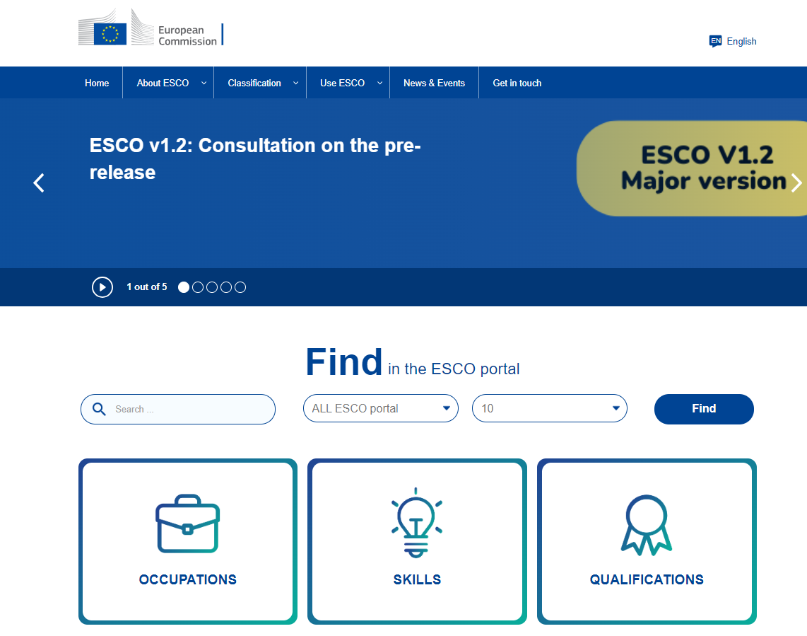
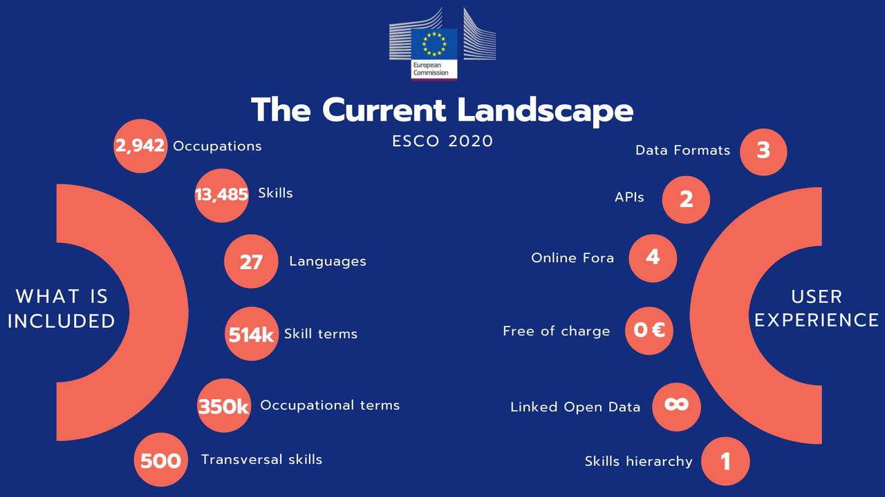
LE3: Labour Market Intelligence und Beispiele
ESCO (European Skills, Competences, Qualifications and Occupations)
Von der Europäischen Union finanziert. Die geäußerten Ansichten und Meinungen entsprechen jedoch ausschließlich denen des Autors bzw. der Autoren und spiegeln nicht zwingend die der Europäischen Union oder der OeAD-GmbH wider. Weder die Europäische Union noch die OeAD-GmbH können dafür verantwortlich gemacht werden.

Slide 21
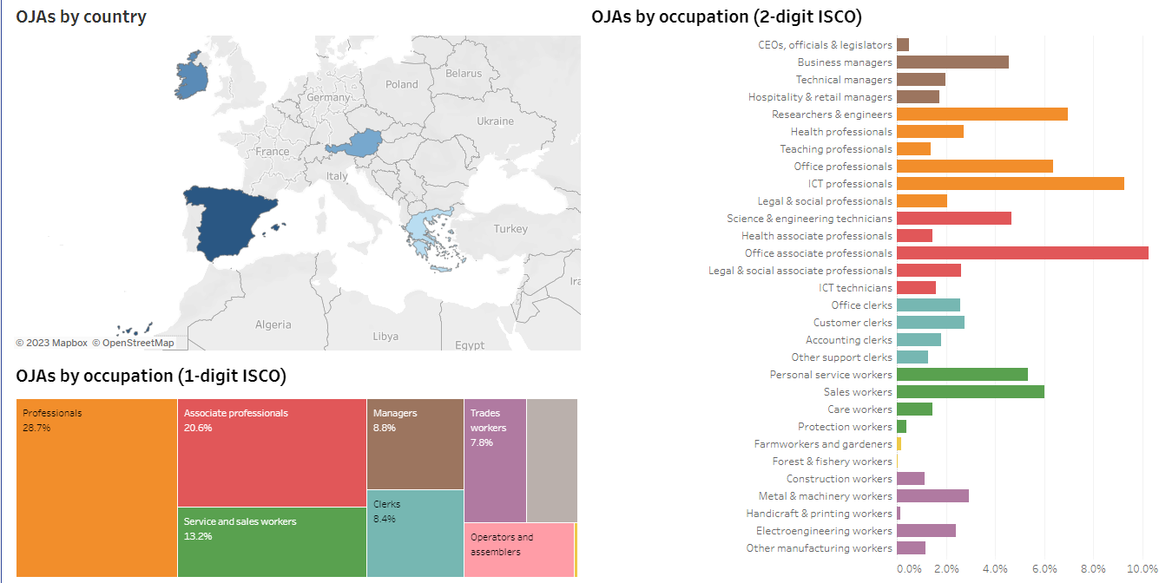
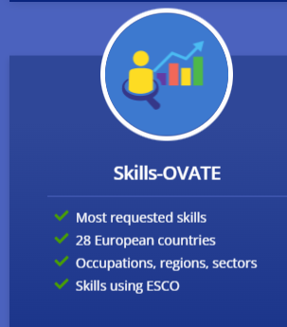
LE3: Labour Market Intelligence und Beispiele
Skills-OVATE
Von der Europäischen Union finanziert. Die geäußerten Ansichten und Meinungen entsprechen jedoch ausschließlich denen des Autors bzw. der Autoren und spiegeln nicht zwingend die der Europäischen Union oder der OeAD-GmbH wider. Weder die Europäische Union noch die OeAD-GmbH können dafür verantwortlich gemacht werden.

Slide 22
CareerBot
Chatbot-basierte Karriereberatung
Projektleiter und Koordinator
Hafelekar
Dauer des Projekts
November 2021 bis August 2024
Programm
Strategische Partnerschaft Erasmus+
WEB
www.careerbot.eu
Kontakt
info@hafelekar.at
PARTNER
Hafelekar Unternehmensberatung, AT
Tiroler Soziale Dienste GmbH, AT
Synergasia Enegon Politon, GR
Pontydysgu SL, ES
Consultoría de Innovación Social, ES
Ballymun Job Centre Co-operative Society Limited, IE
Web: careerbot.eu
Videos: www.youtube.com/@career-bot
LinkedIn: www.linkedin.com/company/eucareerbot
CC BY-NC-ND
Dieses Dokument ist lizenziert unter CC BY-NC-ND. Siehe: https://creativecommons.org/licenses/by-nc-nd/4
Von der Europäischen Union finanziert. Die geäußerten Ansichten und Meinungen entsprechen jedoch ausschließlich denen des Autors bzw. der Autoren und spiegeln nicht zwingend die der Europäischen Union oder der OeAD-GmbH wider. Weder die Europäische Union noch die OeAD-GmbH können dafür verantwortlich gemacht werden.

